Slide 1
Conservación de alimentos

Slide 2
Conservación de alimentos
Conservación de alimentos por el frío
Conservación de alimentos por desecación
Empleo del calor en la conservación de alimentos
Conservación de alimentos por adición de sustancias químicas (aditivos)
Conservación de alimentos por irradiación
Conservación y acondicionamiento de los alimentos (envasado) mediante gases

Slide 3
Conservación de alimentos
Conservación de alimentos por el frío
Refrigeración
Congelación
Conservación de alimentos por desecación
Deshidratación de alimentos
Factores que regulan la deshidratación
Fenómenos asociados a la deshidratación
Procedimientos y aparatos industriales
Liofilización de alimentos
Alimentos concentrados
Alimentos deshidratados
Algunos tratamientos químicos que modifican los caracteres organolépticos del alimento
Adición de sal o azúcar
Humo de madera
Adición de ácidos
Adición de especias
Algunos productos elaborados

Slide 4
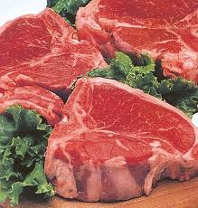
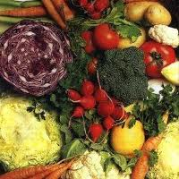
Los alimentos productos perecederos
Alteraciones producidas por agentes físicos
Congelación, quemaduras…
Alteraciones químicas
No enzimáticas (oxidaciones…)
Enzimáticas (pardeamiento enzimático…)
Alteraciones producidas por seres vivos
Lesiones por insectos…
Alteraciones microbianas

Slide 5
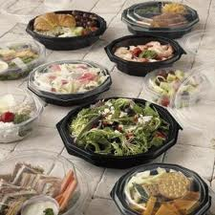
El frío. Método de Conservación
Se retardan las reacciones químicas y enzimáticas
Se retrasa o inhibe el crecimiento de microorganismos
El efecto conservador será tanto mayor cuanto más baja sea la temperatura
Refrigeración
Congelación

Slide 6
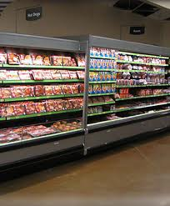
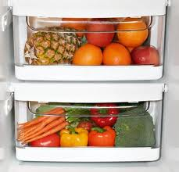
Refrigeración
Método de conservación
temporal de los alimentos
0º-10º C
Tiempo de conservación limitado
No evita las alteraciones por enzimas endógenas y por microorganismos

Slide 7
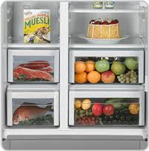
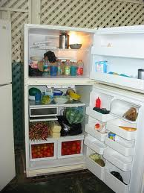
El tiempo de conservación de un alimento depende:
De la naturaleza del mismo
De las condiciones ambientales de la cámara frigorífica
Temperatura
Humedad relativa
Ventilación
Composición de la atmósfera
de la cámara
Radiación ultravioleta

Slide 8
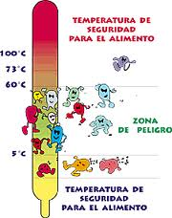
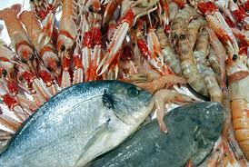
Temperatura
El costo económico es tanto mayor cuanto más bajas sean las temperaturas
La temperatura adecuada depende de
Tipo de alimento
Duración del almacenamiento
Condiciones ambientales del recinto
El ejemplo de los plátanos (12-14º C)
Cada alimento tiene su temperatura óptima de refrigeración

Slide 9
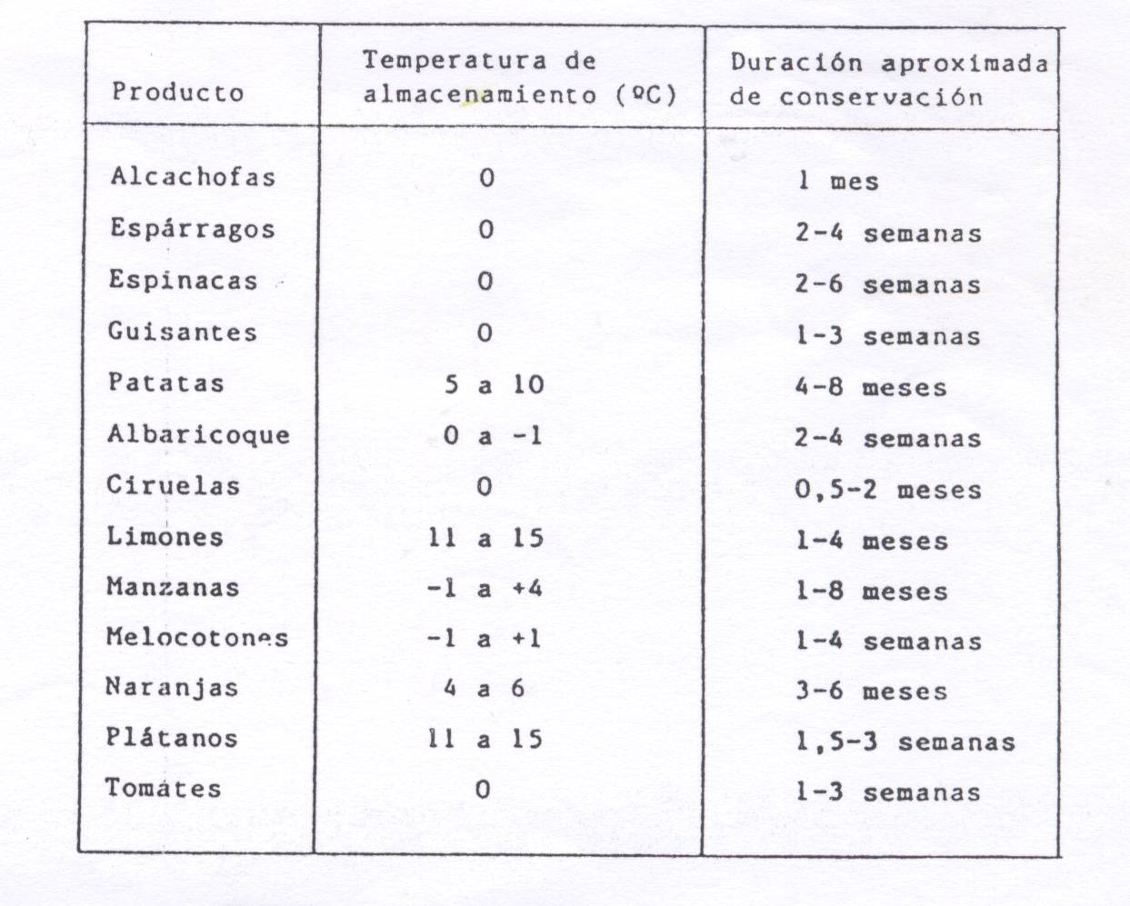
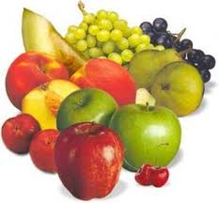
Almacenamiento de frutas y legumbres bajo refrigeración
Producto
T de almacenamiento
(º C)
Duración
de conservación

Slide 10
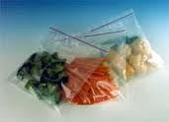
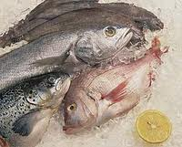
Humedad relativa
Depende de la temperatura y de la composición de la atmósfera
Una humedad relativa muy baja produce evaporación de agua en el alimento
Pérdida de peso
Marchitez
Ablandamiento
Formación de arrugas
Una humedad relativa alta favorece el desarrollo de los microorganismos
Bacterias (98-100%)
Levaduras (90-92%)
Mohos (85-90%)

Slide 11
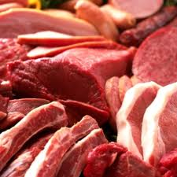
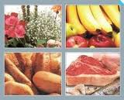
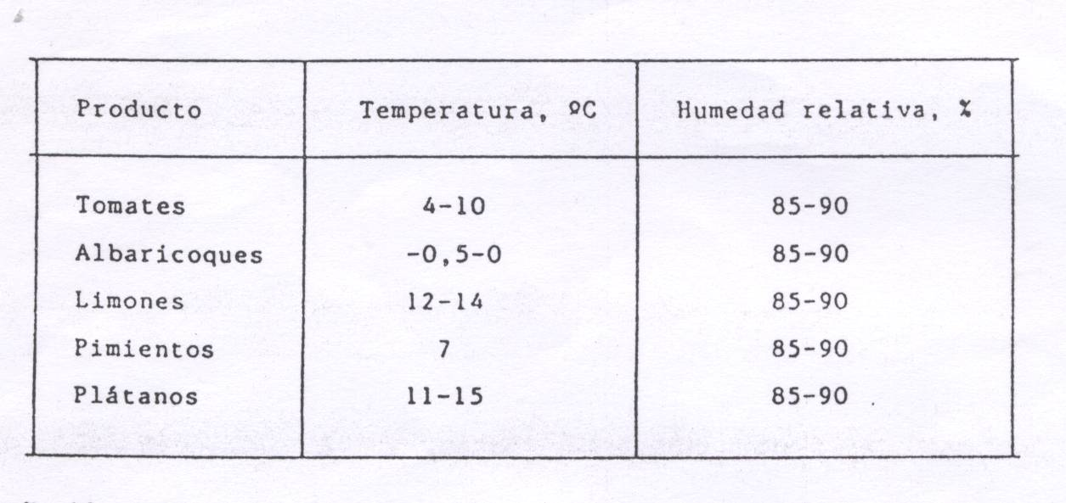
Humedad relativa y T en el almacenamiento de algunos alimentos
Producto
Temperatura º C
Humedad relativa %

Slide 12
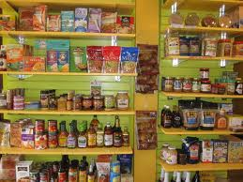
Ventilación
Imprescindible para el mantenimiento de una humedad relativa uniforme.
Para eliminar olores.
Para evitar aparición de sabor a “viejo”
Importante en almacenamiento de frutas, legumbres y hortalizas frescas.
Se impiden variaciones de O2 y CO2 en la cámara.

Slide 13
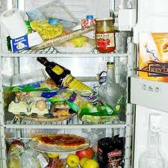
Control de la atmósfera de almacenamiento
Los vegetales frescos respiran
menos O2 y más CO2 en la cámara.
Poco O2 fermentación alcohólica
sabores distintos, incluso tóxicos
Exceso de CO2 pardeamientos…
Algunas cámaras de carne
y queso llevan lámparas
ultravioleta.

Slide 14
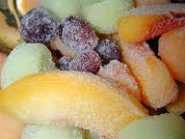
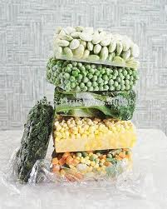
Congelación
Ningún microorganismo puede crecer a temperaturas inferiores a –10ºC
Las reacciones metabólicas celulares se paralizan casi por completo
La transición agua–hielo fija
la estructura del tejido
(agua no disponible)
Los cristales de hielo en el interior
del tejido pueden alterar mecánicamente la textura del alimento (deterioro de la calidad)

Slide 15
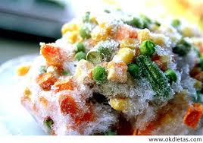
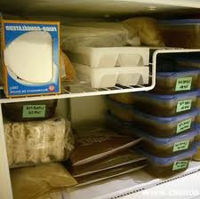
Preparación de los alimentos para su congelación
El alimento no mejora con la congelación
Método caro
Cuidadosa manipulación
(tratamiento térmico previo)
Para inactivar enzimas
Reducir la carga microbiana
Eliminar el aire encerrado en los tejidos
Resaltar el color verde
Ablandar las hortalizas foliaceas

Slide 16
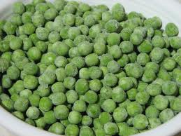
Efectos de la congelación
Agua-hielo-agua produce cambios en los tejidos celulares
Variaciones de volumen (9%)
Zumo de manzana Solución de sacarosa al 20% Carne de vacuno Fresas | 7% 8% 8% 3%
Aumento de volumen de algunos alimentos
por congelación

Slide 17
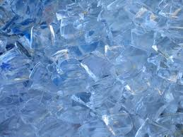
Cristalización extracelular e intracelular
Dependiendo de la velocidad de congelación
Congelación lenta
Congelación rápida

Slide 18
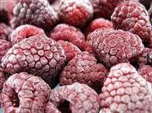
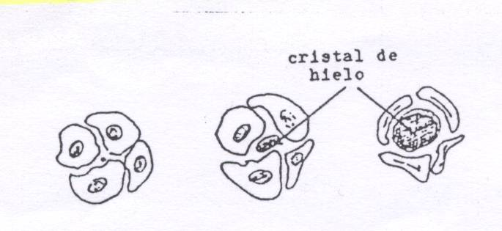
Desarrollo progresivo de cristales de hielo durante la congelación lenta
-Cristalización del agua extracelular
-Disolución extracelular hipertónica (mayor osmolaridad)
-Salida de agua intracelular (ósmosis)
-Deshidratación osmótica progresiva

Slide 19
No cristales intracelulares
Grandes cristales extracelulares Presión
Desgarro de membranas celulares (contacto enzimas-sustratos)
Reblandecimiento de vegetales descongelados
Pardeamiento enzimático acelerado en la descongelación (imprescindible el escaldado)

Slide 20
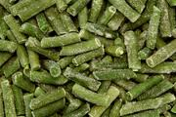
Congelación rápida
Cristales de hielo tanto en el interior como en el exterior
Los cristales intracelulares producen destrucción de orgánulos celulares:
Muerte de células y tejidos

Slide 21
Ventajas de la congelación rápida
La deshidratación osmótica se reduce notablemente
La textura se modifica menos.
La destrucción mecánica de las células es menor (cristales pequeños)
Retarda antes las reacciones y el desarrollo de los microorganismos.
Se recomienda en los vegetales.

Slide 22
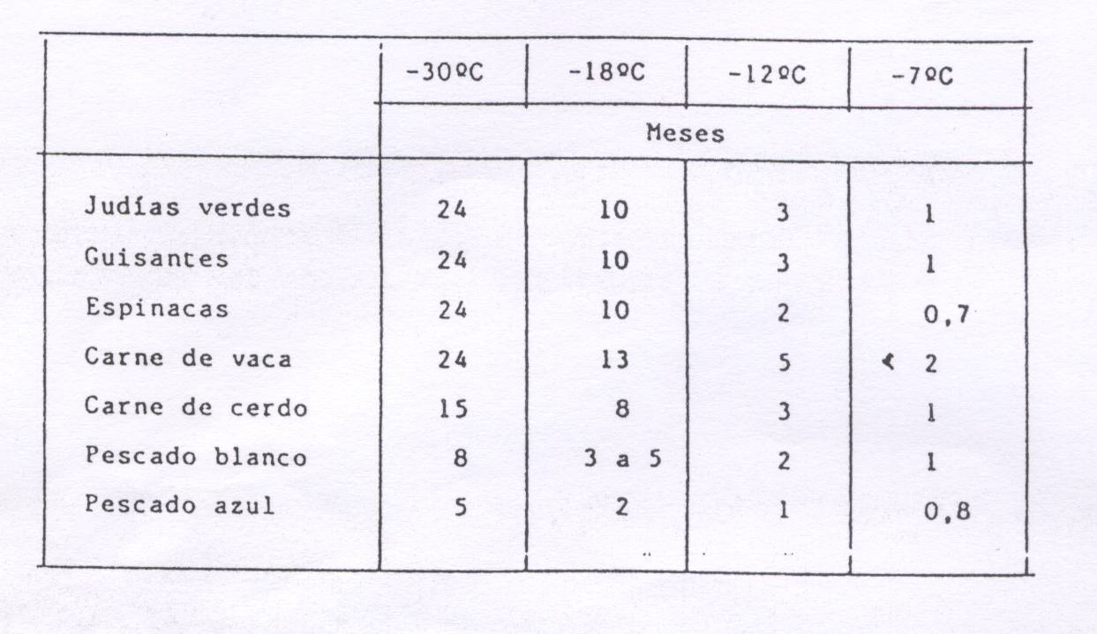
Almacenamiento y deterioro de alimentos congelados
Los alimentos congelados sufren alteraciones
La T es un factor que determina el tiempo de conservación
-30 ºC
-18 ºC
-12 ºC
-7 ºC
Meses
Tiempo max de conservación de diversos alimentos congelados a distintas

Slide 23
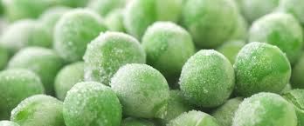
Reacciones de deterioro:
Reacciones enzimáticas (pardeamientos)
Reacciones químicas no enzimáticas (oxidación de lípidos…)
Deterioro mecánico
(recristalización)
Las fluctuaciones de temperatura son muy perjudiciales para el alimento congelado
Embalajes impermeables al vapor de agua y al oxígeno
Envasado al vacío y protegido de la luz

Slide 24
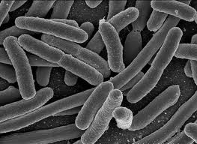
Congelación y supervivencia de microorganismos
La congelación asegura la detención del crecimiento de microorganismos
Salmonelas y estafilococos pueden sobrevivir
Las bacterias esporuladas (Bacillus, Clostridium) son muy resistentes

Slide 25
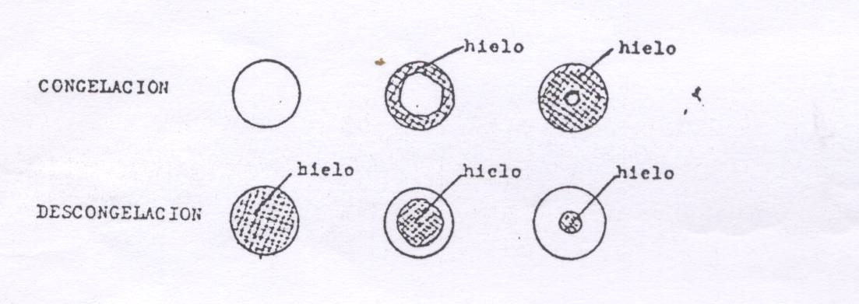
Descongelación
La mayoría de los cambios son el resultado de la congelación y almacenamiento
La descongelación es más lenta que la congelación.
La capa acuosa transmite muy mal el calor al núcleo congelado.

Slide 26
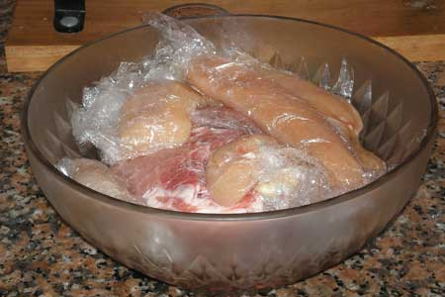
El alimento descongelado hay que consumirlo enseguida.
El exudado favorece el crecimiento de microorganismos psicrófilos.
Es aconsejable una descongelación rápida.
Las frutas a T ambiente
La carne en refrigeración
o en agua corriente
Los pescados en refrigeración
Los microondas son adecuados

Slide 27
Conclusiones (el frío)
Hay sistemas de congelación muy buenos que mantienen la máxima calidad del alimento.
El frío es el sistema de conservación que mejor mantiene las cualidades organolépticas y el valor nutritivo de un alimento.
El frío no mejora la calidad de un alimento.
El frío no mata los microorganismos; impide su multiplicación.
El frío retarda los cambios químicos.
Un alimento descongelado no debe volverse a congelar.

Slide 28
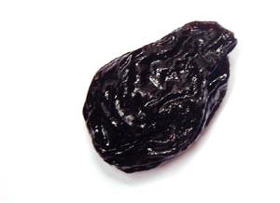
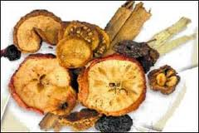
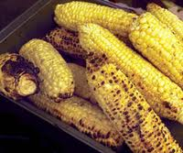
Deshidratación de alimentos
Procedimiento que permite eliminar por vaporización o sublimación la mayor parte del agua de un alimento líquido o sólido
Reduce el “agua utilizable” por los microorganismos

Slide 29
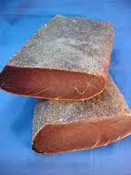
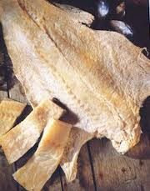
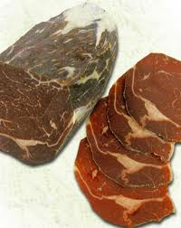
Alimentos desecados al sol (carnes, pescados y frutos)
Carne seca
(recubierta de harina de maíz)
Carne dulce (recubierta de azúcar)
El tasajo (salada y prensada)
Pemmicam (carne de búfalo pulverizada + grasa de búfalo)
Bacalao seco (desecado y salado)
La mojama (atún desecado y salado)
Uvas pasas, ciruelas, higos...

Slide 30
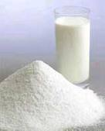
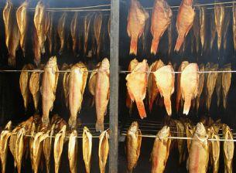
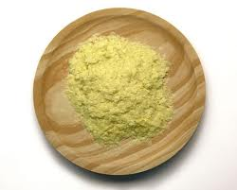
Deshidratación industrial de alimentos
Desecadores mecánicos
Los objetivos del secado:
Conservación
Reducción del peso y volumen
Comodidad de empleo

Slide 31
Factores que regulan la deshidratación
Este proceso dependen de:
T del producto
Superficie de intercambio
Humedad
Circulación de gases que rodean al alimento…

Slide 32
El agua del alimento
Posee diferentes grados de unión al alimento
Agua libre
Disolución intracelular e intercelular
+/- retenida dependiendo del pH y de la concentración salina.
Agua ligada (no disponible)
Un contenido alto de polímeros favorece la retención de agua
La estructura del alimento influye en la v de deshidratación.

Slide 33
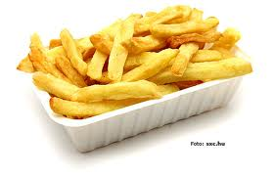
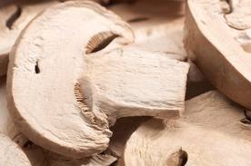
Contenido en agua de diversos alimentos antes y después de ser sometidos al proceso de desecación
Alimento | Humedad antes de la desecación % | Humedad después de la desecación
Carne de vacuno asado Leche entera Leche descremada Huevos Pollo asado Judías cocidas Patatas hervidas Higos | 60 86 90 74 61 92 80 78 | 2 5 5 3 1,6 11 4 4

Slide 34
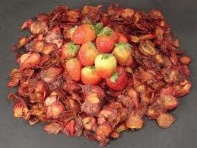
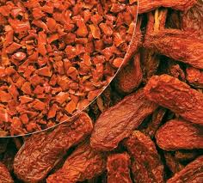
Fenómenos asociados a la deshidratación
Contracción
Deshidratación lenta
Contracción muy acusada
Deshidratación rápida
Formación de corteza seca y rígida
Conserva la forma inicial
Producto poroso
Fácil rehidratación
Sensible a fenómenos oxidativos
Necesidad de embalajes más caros

Slide 35
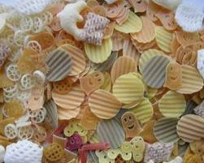
Otros fenómenos
Pérdida de sustancias aromáticas volátiles
Pérdidas de valor nutritivo (Vitaminas A, C)
Disminución de la capacidad de retención del agua
Cambios en los azúcares

Slide 36
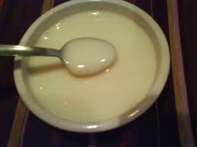
Alimentos concentrados
Eliminación de una parte del agua de los alimentos (Concentradores y evaporadores)
Muchas veces es la fase previa a la deshidratación
Los productos concentrados deben esterilizarse
Leche concentrada (menos del 50% de reducción)
Leche evaporada (50% de reducción)
Leche condensada (reducción de 1/3 de volumen y 45% de sacarosa)
Los extractos de carne (procedimiento
de Liebig 1864)
(de 1500 g de carne 50 g de extracto)

Slide 37
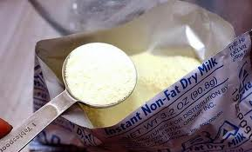
Alimentos deshidratados
Café soluble liofilizado, ajos, cebollas, frutas, huevo en polvo ...
Leche en polvo (Polvo blanco ligeramente amarillento)
Mucha importancia industrial y comercial
A partir de leche pasteurizada (entera, semi, desnatada)
Dependiendo de la técnica utilizada hay pérdidas de lisina y de digestibilidad
Muy alterable por la acción del aire y la humedad (latas herméticamente cerradas)
1 g leche polvo = 8,5 ml leche fresca

Slide 38
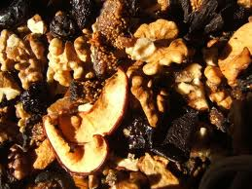
Procedimientos industriales
Secado por aire o por contacto
Aire caliente
Superficie caliente
Secado al vacío
La presión reducida facilita la evaporación
Criodesecación o liofilización
Congelación del alimento y sublimación del hielo mediante vacío y calor

Slide 39
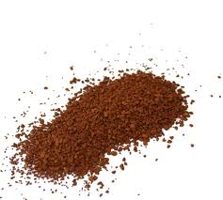
Liofilización de alimentos (Criodesecación, freeze-drying)
Congelación del agua del alimento y su posterior sublimación
Café soluble liofilizado
Industria farmacéutica (plasma, vacunas, cepas...)
Los alimentos líquidos son los que mejor se liofilizan
Infusión de café
Congelación
Granulación
Suministro de calor (poco calor) en alto vacío: Sublimación
Los líquidos se liofilizan en
pocas horas (4 horas)
La reconstitución del producto original
se hace en agua caliente

Slide 40
Es la mejor técnica de deshidratación: conserva las características organolépticas y la capacidad de rehidratación del alimento
Es un proceso muy caro
El alimento liofilizado es muy higroscópico y poroso
Precisa de embalajes herméticos y de atmósferas especiales

Slide 41
Tratamientos químicos tradicionales
Conservación por adición de sal o azúcar
Se rebaja el valor de aw (actividad de agua)
Conservación por el humo de madera
Dar sabores agradables / Conservar el alimento
Conservación por ácidos
El ácido acético baja el pH del alimento
Adición de especias (canela, clavo...)
Acción bacteriostática

Slide 42
Elaboraciones con azúcar
Confituras
Frutas glaseadas
Frutas en almíbar
Frutas confitadas
Jaleas de frutas
Mermeladas

Slide 43
Salazones
Adición de sal a carnes y pescados
En seco
Inmersión en salmuera
Inyección
Jamón crudo
Frotar las piezas con sal común y 6% KNO3 / 0,5 % nitrito
Inyectar salmuera en el interior
Apilar los jamones entre capas de sal (Exudación de agua)
Baño en salmuera saturada (Total 40-60 días)
Lavado y frotado para eliminar la sal superficial
Almacenamiento en sitio fresco y seco –Maduración- (más de 1 año)
Nitrato nitrito óxido nítrico nitromioglobina (rojo)

Slide 44
Jamón cocido
Inmersión en salmuera
18% sal (NaCl + KNO3) + 2-3% sacarosa
30-40 días a 4 º C
Lavado, deshuesado y cocción en agua a 80 º C (pasteurización)
El calentamiento transforma la nitromioglobina (roja) en nitroferrohemocromo (rosa)

Slide 45
El Bacalao
Descabezar, eviscerar, eliminar la espina y abrir en dos hojas
Apilar las hojas alternándolas con capas de sal (40 días)
Secar al aire
El producto final tiene un 20-30 % de agua

Slide 46
Anchoas en salazón
Limpiar, descabezar y eviscerar
Apilar alternando con capas de sal
Maduración durante 6-8 meses a unos 10 º C
Quitar la sal superficial y
cortar en filetes
Envasar en aceite

Slide 47
Ahumados
Conservación por el humo de madera (nogal, haya, roble)
El calor del humo deseca la superficie
Ciertas sustancias volátiles de la madera dan ricos aromas y son bacteriostáticos y bactericidas
El humo puede contener hidrocarburos policíclicos aromáticos (HPA)
El ahumado es insuficiente como método de conservación
Muchos pescados se preparan
por salazón y ahumado

Slide 48
Arenques y sardinas
Salado con sal seca o salmuera
Se cuelgan en túneles de ahumado
(15-20 ºC) (60-80º C)
Envasado en tabales dispuestos
radialmente y prensados

Slide 49
Escabeches
Conservación por ácido acético, especias (pimienta,tomillo, pimentón) y sal
Descenso de pH
Efecto osmótico de la sal
Efecto antiséptico de las especias
Carnes y pescados adobadados
Lomo de cerdo, perdices
atún, sardinas, anchoas
Envases anticorrosivos

